Slide 1
Структурное подразделение «Детский сад №52» государственного бюджетного общеобразовательного учреждения средняя общеобразовательная школа №26 г.Сызрани (СП «Детский сад №52» ГБОУ СОШ №26 г.Сызрани)
«Использование логических блоков Дьенеша в работе с детьми старшего дошкольного возраста с тяжелыми нарушениями речи»
Подготовили:
Учитель - дефектолог
Саблина Светлана Александровна
педагог-психолог
Шипицына Нина Викторовна
Сызрань, 2022

Slide 2
Цель: Расширить знания педагогов в процессе представления своего опыта работы в коррекционно-развивающей работе с детьми с ОВЗ по их математическому развитию с использованием блоков Дьенеша. Задачи: – Познакомить педагогов с вариантами применения данного дидактического материала на практике в работе с детьми дошкольного возраста. – Обучить педагогов методам и приемам использования блоков Дьенеша в педагогическом процессе. – Развивать интерес к оригинальной образовательной игровой технологии.

Slide 3
Особенности развития детей с тяжелыми нарушениями речи: - нарушения фонематического слуха; - снижение продуктивности запоминания; - недостаточно сведений об окружающем мире и свойствах предметов; - не деференцированность зрительных представлений; - нарушения ориентировки в пространстве; - трудности в дифференциации понятий «слева», «справа», «между», «над», «под»; - нарушение восприятия; - неустойчивость внимания; - быстрая утомляемость.

Slide 4
При построении коррекционной работы мы опираемся на сохраненные функции мыслительной деятельности детей к которым относится:
Высокая восприимчивость к помощи;
Способность осуществлять перенос усвоенного принципа решения задачи на аналогичные задания;
Наибольшая сохранность наглядных форм мышления (наглядно-действенного и наглядно-образного)
Развитая игровая мотивация

Slide 5
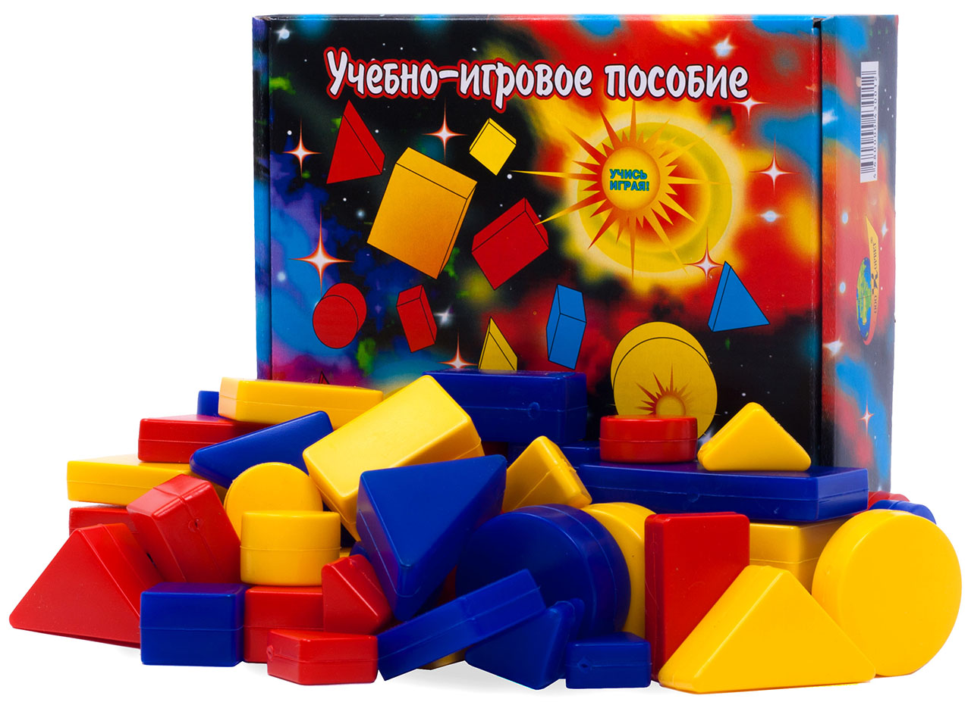
Логические блоки Дьенеша позволяют работать с материалом, предъявляемым в наглядной форме, производить планомерный переход от внешних действий с предметами к действиям в умственном плане, строить занятия в игровой занима-
тельной форме, использовать
разную степень сложности
заданий и дозированную
помощь.

Slide 6
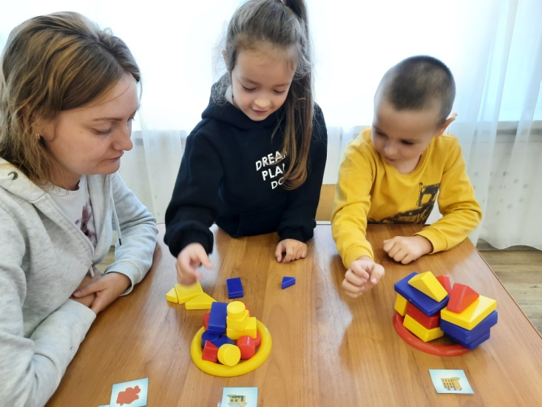
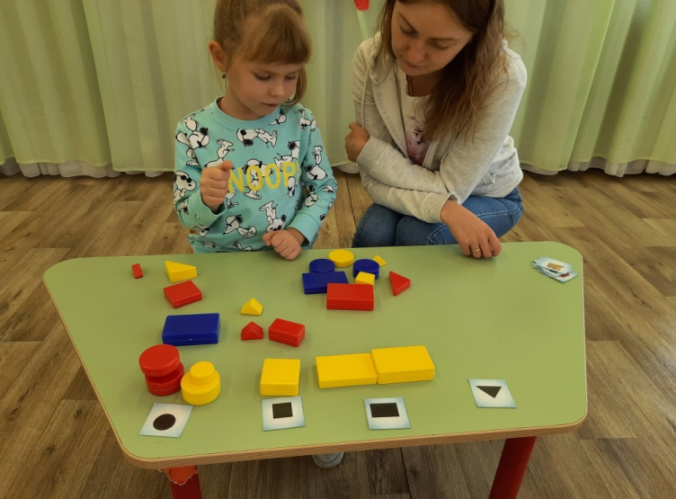
Занятия с детьми можно начать с работы с альбомами, с их помощью дети с ОВЗ учатся строить простые фигуры из блоков по образцу, анализировать, сравнивать и накладывать блоки на готовые рисунки.

Slide 7
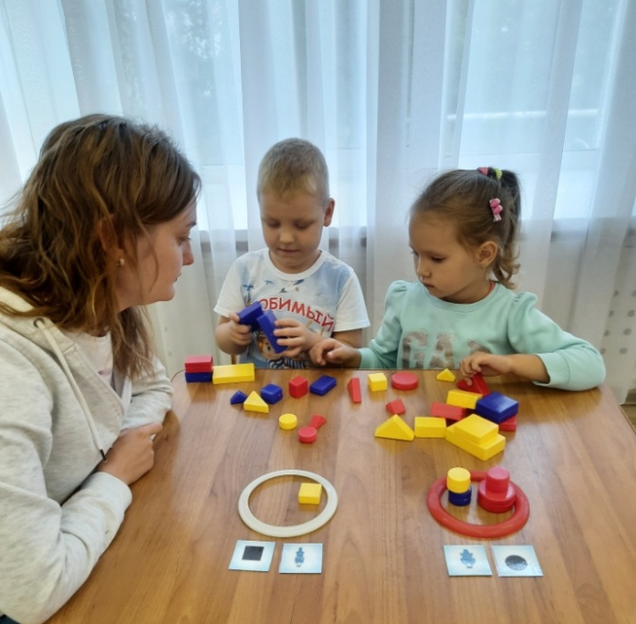
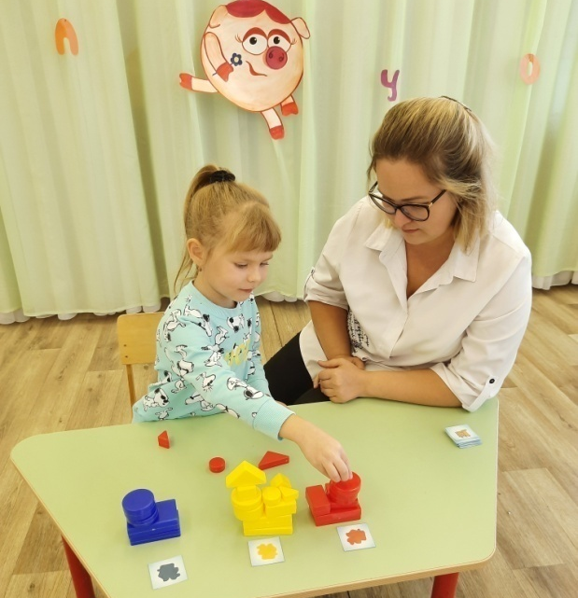
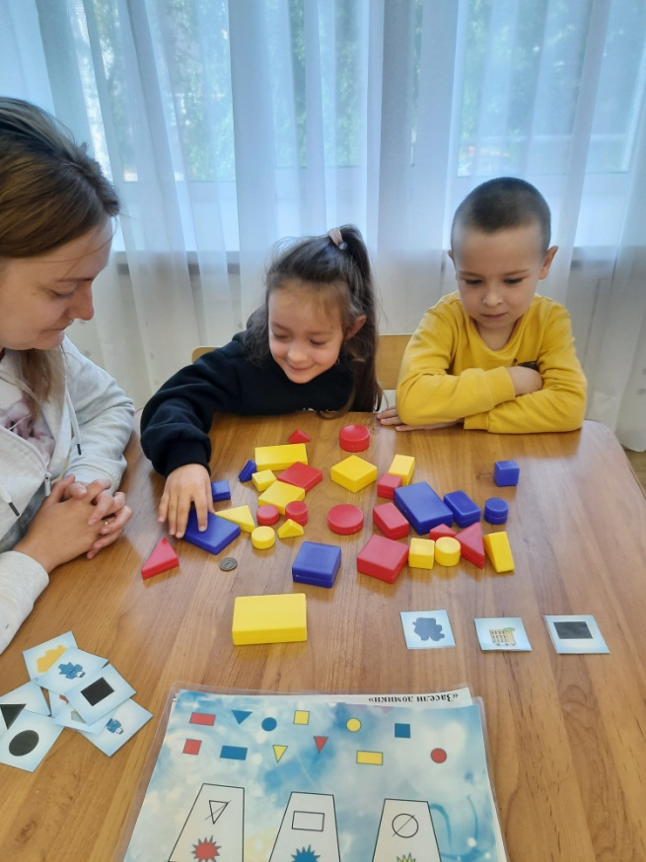
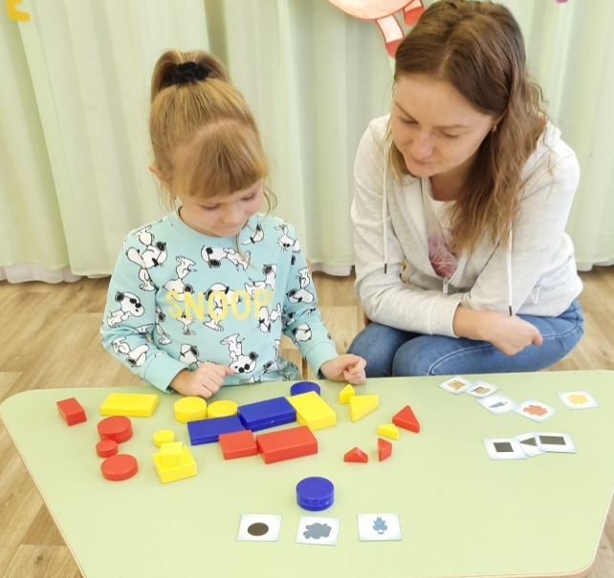
С помощью логических блоков дети тренируют внимание, память, восприятие, развивается логическое мышление, умение выявлять свойства в объектах, знакомятся с формой, цветом, размером, толщиной объектов, развивают пространственные представления, познавательные процессы и мыслительные операции.

Slide 8
Спасибо за внимание!

